Slide 1
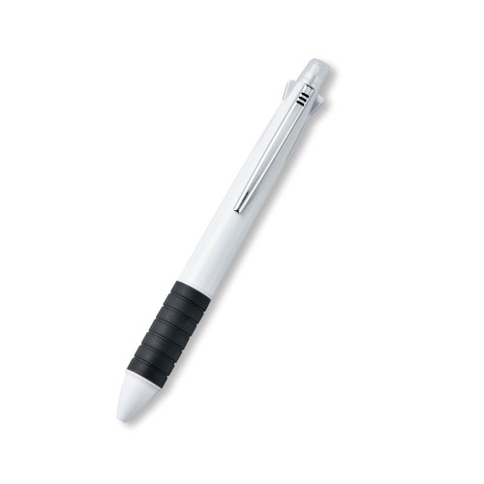
【提案書】
New 5ファンクションペン
特徴
太さの違う2種類の黒、赤、青のボールペンに加え、シャープペン機能も付いた、非常に便利なペンです。名入れプリントも可能ですので、オリジナルグッズやノベルティアイテムにも最適です。
納期
納期スペース
仕様
素 材 ： ABS・ゴム・鉄
サイズ ： 146×18×13mm
包 装 ： ポリ入
お見積
お見積りスペース

